Slide 1
Хакатон Открытый Регион
Номинация Пермского
целлюлозно-бумажного комбината
Команда NewTeam(1):
Пантилимонов Михаил Вячеславович
Полушин Глеб Валерьевич

Slide 2
Задача: составление оптимальной последовательности выпуска продукции
Критерии оптимальности:
Оптимальный крой минимальные отходы от резки
Минимальные переналадки минимальное время остановки на переналадки
Своевременная отгрузка Отгрузка продукции во соответствие со сроками

Slide 3
Генетический алгоритм
Особь (геном, хромосома) – пробное решение. Объект, содержащий необходимые параметры.
Популяция – набор особей.
Размножение – создание новой особи, наследующей черты родителей.
Мутация – случайное изменение параметров особи.
Фитнес-функция – оценка жизнеспособности (полезности) особи.

Slide 4
Генетический алгоритм
Начальная популяция
Отбор
Скрещивание
Переход к новому поколению
Мутация
Результат

Slide 5
Предложенное решение
Особь (геном, хромосома) – Набор заказов, распределенный по машинам.
Фитнес функция оценивает количество отходов, часов на переналадки, часов, выходящих за сроки отгрузки. Проверяется возможность параллельного выполнения заказов (одинаковая плотность бумаги, ширина машины).
Б-21 | 1 | 6 | 3 | 19 | 7 | 14 | …
Б-2300 | 21 | 4 | 5 | 44 | 10 | 16 | …
КП-06 | 2 | 15 | 8 | 11 | 31 |  | …
Б-21 | 1 | 3 | 19 | 7 | 14 | … | …
 | 6
Б-2300 | 21 | 4 | 5 | 10 | 16 | … | …
 |  |  | 44
КП-06 | 2 | 15 | 8 | 11 | 31 |  | …

Slide 6
Предложенное решение
Мутация происходит для каждой особи популяции. Если потомок оказался жизнеспособнее (большее значение фитнес-функции), он заменяет родителя.
Начальная популяция
Мутация
Переход к новому поколению
Отбор
Результат

Slide 7
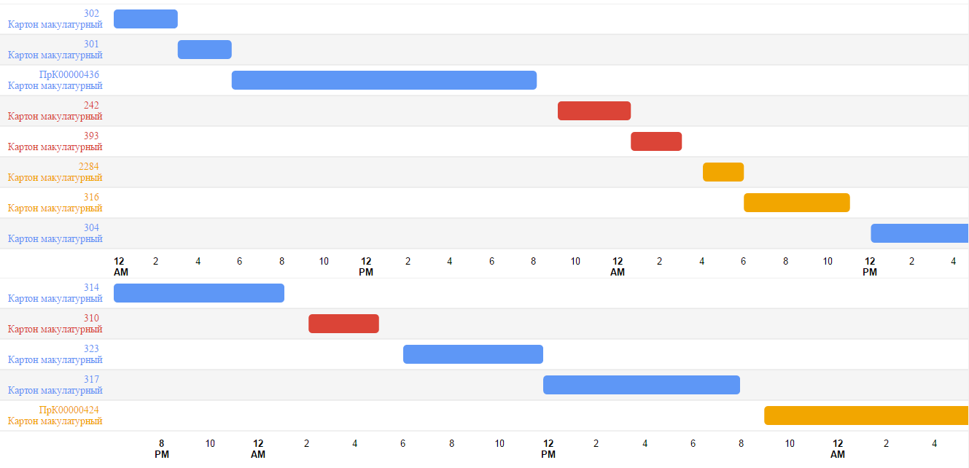
Предложенное решение

Slide 8
Дальнейшая разработка
Учет возможности разбивки заказов. Текущая версия учитывает только возможности параллельного выполнения последовательно идущих заказов. Однако возможность параллельного выполнения непоследовательных заказов значительно улучшит результаты работы программы.
Создание пользовательского интерфейса. Создание удобного интерфейса для ввода данных в различных форматах. Наглядный интерактивный вывод.

